Slide 1
BÁO CÁO ĐỒ ÁN CUỐI KỲ
Lớp: CS114.(K21+K21.KHTN)
Môn: MÁY HỌC
GV: PGS.TS Lê Đình Duy - THS. Phạm Nguyễn Trường An
Trường ĐH Công Nghệ Thông Tin, ĐHQG-HCM

Slide 2
PHÁT HIỆN VÀ TRÍCH XUẤT THÔNG TIN BIỂN SỐ XE
Nguyễn Đức Hoan - 17520501 - CS114.K21
Trịnh Việt Hoàng - 17520522 - CS114.K21
Link Github: https://github.com/ttvhh/CS114.K21
https://github.com/hoan-cosmos/CS114.K21

Slide 3
Tóm tắt
Mô tả bài toán: Nghiên cứu thực hiện bài toán phát hiện vùng có biển số xe trong 1 tấm ảnh dùng mạng deep learning WPOD-net và áp dụng SVM để nhận diện ký tự trên biển số. Có thể nói đây là một dạng bài toán liên quan đến Image Classification
Thách thức: sự khác nhau giữa nhiều loại biển số với các đặc điểm khác nhau như màu sắc, kích thước,... và ảnh hưởng của môi trường.

Slide 4
Mô tả dữ liệu
Bộ dataset ký tự dành cho model SVM: Sử dụng bộ dataset chứa các ký tự số từ 0 đến 9 và ký tự chữ cái từ A đến Z
1
4
H
Z
A

Slide 5
Mô tả dữ liệu
Có tất cả 1087 tấm hình.
Mọi hình đều ở dạng binary.
Từng tấm hình trong bộ dataset:
Được crop các vùng chứa kí tự.
Resize về cùng 1 kích
Được chuyển đổi ảnh về dạng binary thông qua một số thuật toán xử lý ảnh.

Slide 6
Cách giải quyết
Phát hiện vùng có biển số nhờ sử dụng mạng deep learning WPOD-net
Xử lý ảnh qua một số kỹ thuật để cắt ký tự trong biển số:
Grayscale Conversion
Image Thresholding (Threshold Binary, Inverted)
Dilation
Contour
Phân loại từng ký tự cụ thể bằng model SVM

Slide 7
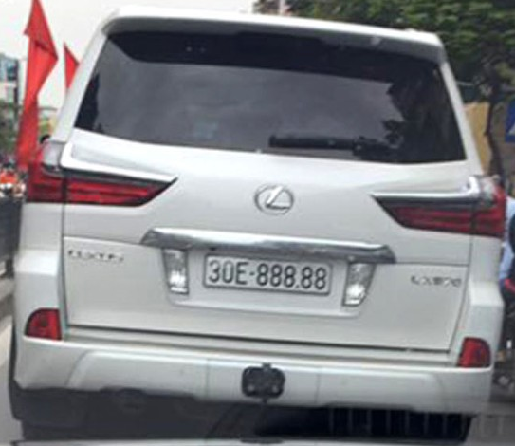
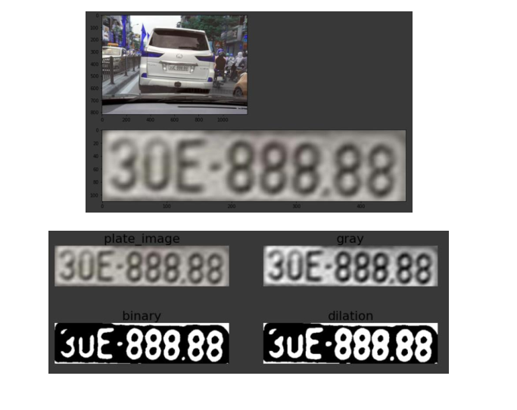
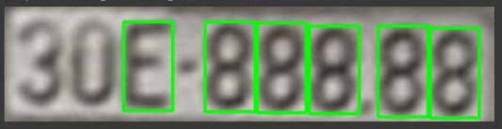
Quá trình xử lý ảnh
Original Plate
Grayscale Conversion
Original Image
Contour
Dilation
Threshold Binary, Inverted

Slide 8
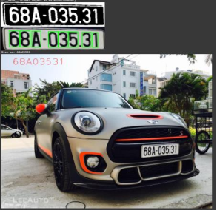
Kết quả
Cho kết quả chính xác khi góc chụp không quá nghiêng, không quá mờ và điều kiện môi trường rõ ràng:
WPOD-net: trung bình khoảng 89.33%
SVM: khoảng 96.66%

Slide 9
Hạn chế và khó khăn
Nhiễu từ môi trường thực tế.
Quá trình tiền xử lý dữ liệu chưa được tốt.
Bộ dataset chưa thật sự đầy đủ và chi tiết cho quá trình training model.

Slide 10
Hướng phát triển
Xây dựng thêm cho bộ dataset hiện tại về ký tự chữ, các ký tự ở nhiều góc khác nhau,...
Thu thập thêm nhiều ảnh với các đặc tính đa dạng hơn về màu sắc, kích thước biển số xe,...
Nghiên cứu cải tiến quá trình tiền xử lý dữ liệu.

Slide 11
Tư liệu tham khảo
WPOD-net: https://medium.com/@quangnhatnguyenle/detectand-recognize-vehicles-license-plate-with-machine-learning-and-pythonpart-1-detection-795fda47e922
SVM: https://docs.opencv.org/4.4.0/d1/d73/tutorial_introduction_to_svm.html

Slide 12
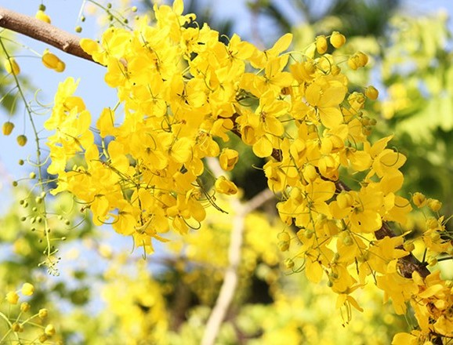
Thanks!
Contact us:
Big Data & Deep Learning Lab
Ho Chi Minh City, Vietnam
b2dl.uit@gmail.com

